Slide 1
스토리보드
2조 KOSTIME
강나영 김은영 노지영
최석환 김민성 황이준

Slide 2
1. 대문 페이지
2. 로그인, 회원가입 페이지
3. 메인페이지
4. 마이페이지(회원인증)
5. 자유게시판
6. 비밀게시판
7. 시간표
8. 강의평가
9. 학점관리
10. 친구
11. 책방
CONTENTS

Slide 3
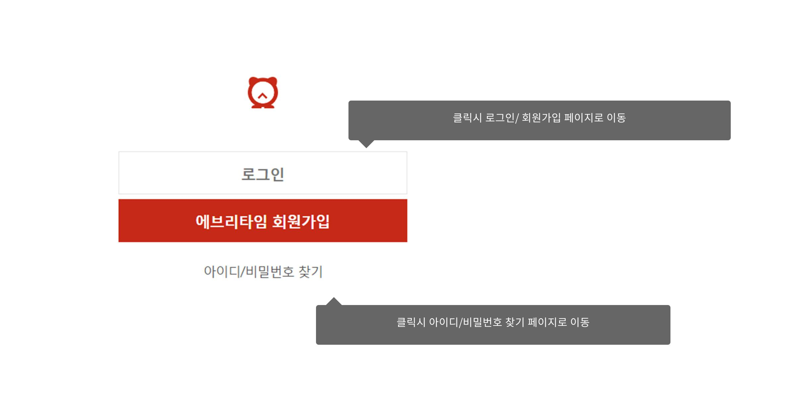
대문페이지

Slide 4
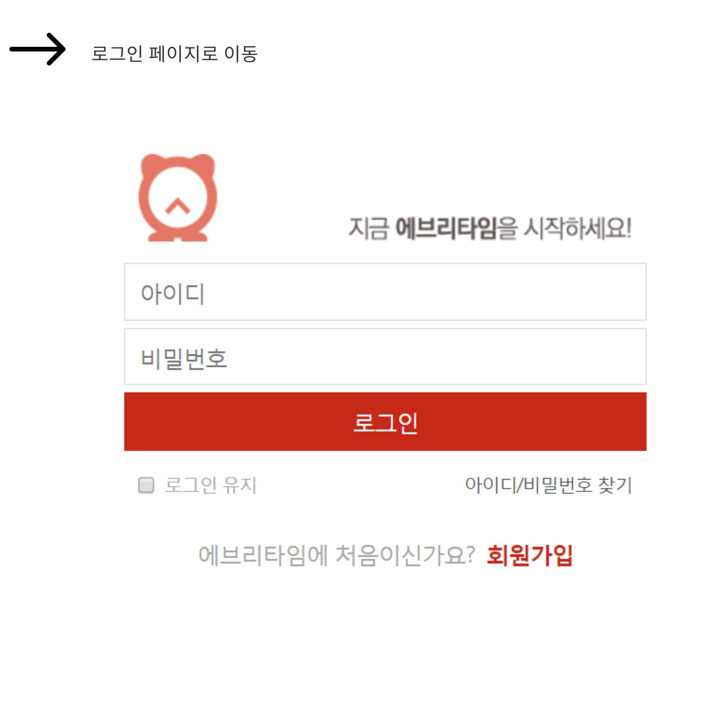
로그인 페이지

Slide 5
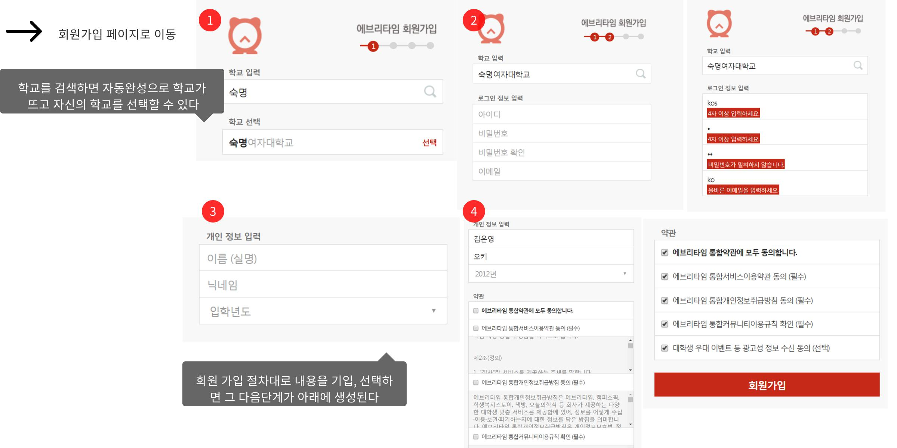
회원가입 페이지

Slide 6
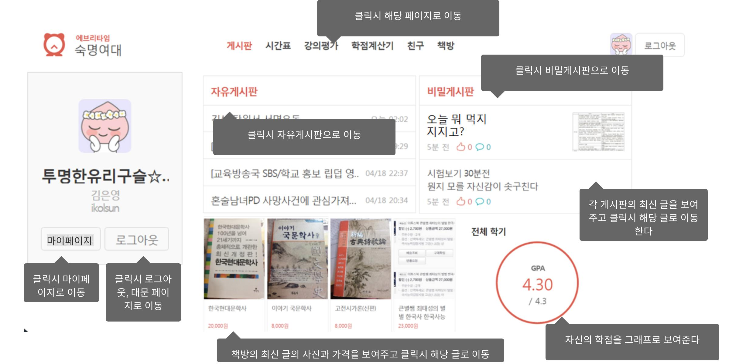
메인 페이지

Slide 7
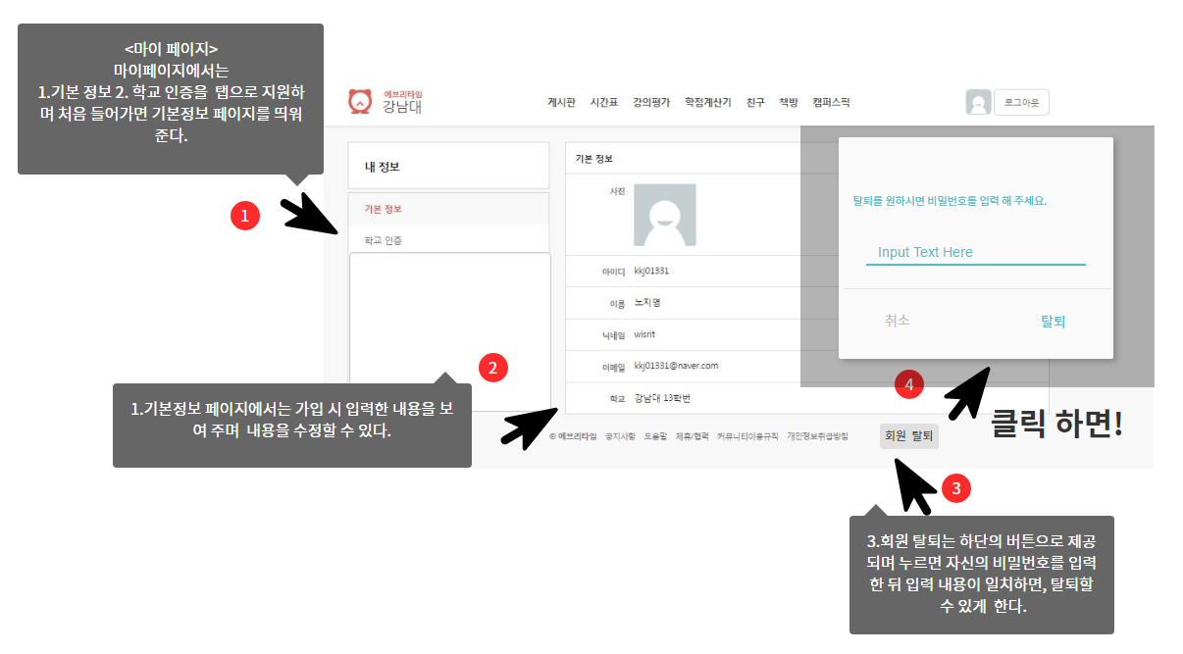
마이페이지

Slide 8
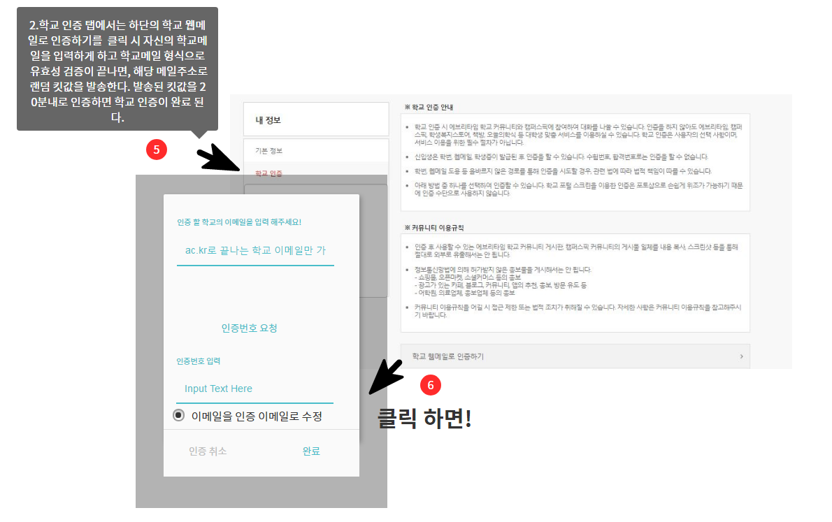
마이페이지

Slide 9
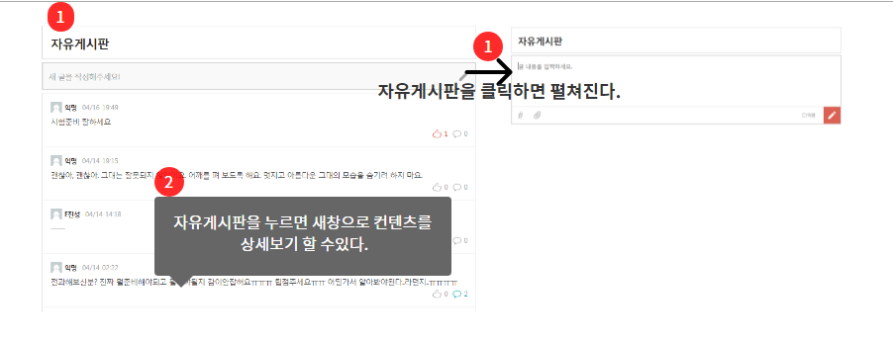
자유게시판

Slide 10
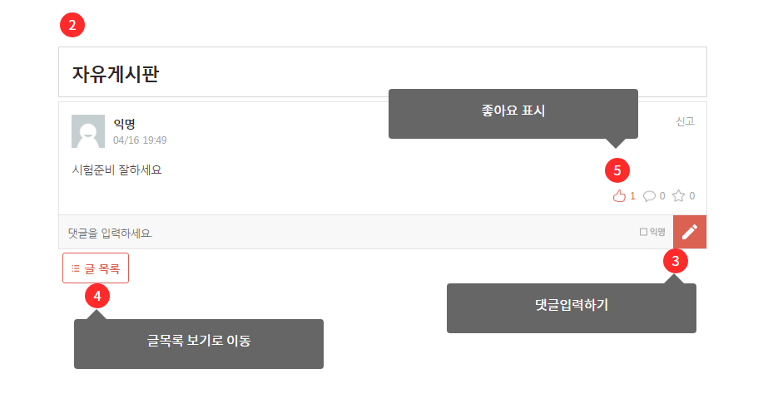
자유게시판

Slide 11
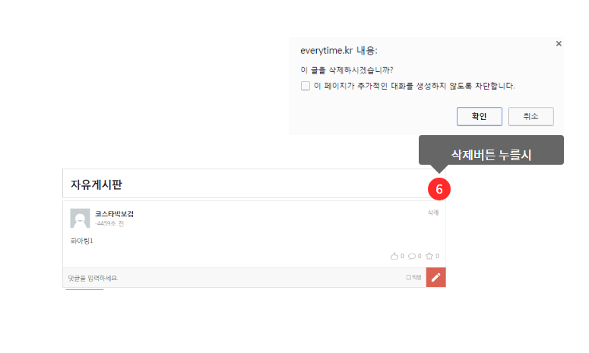
자유게시판

Slide 12
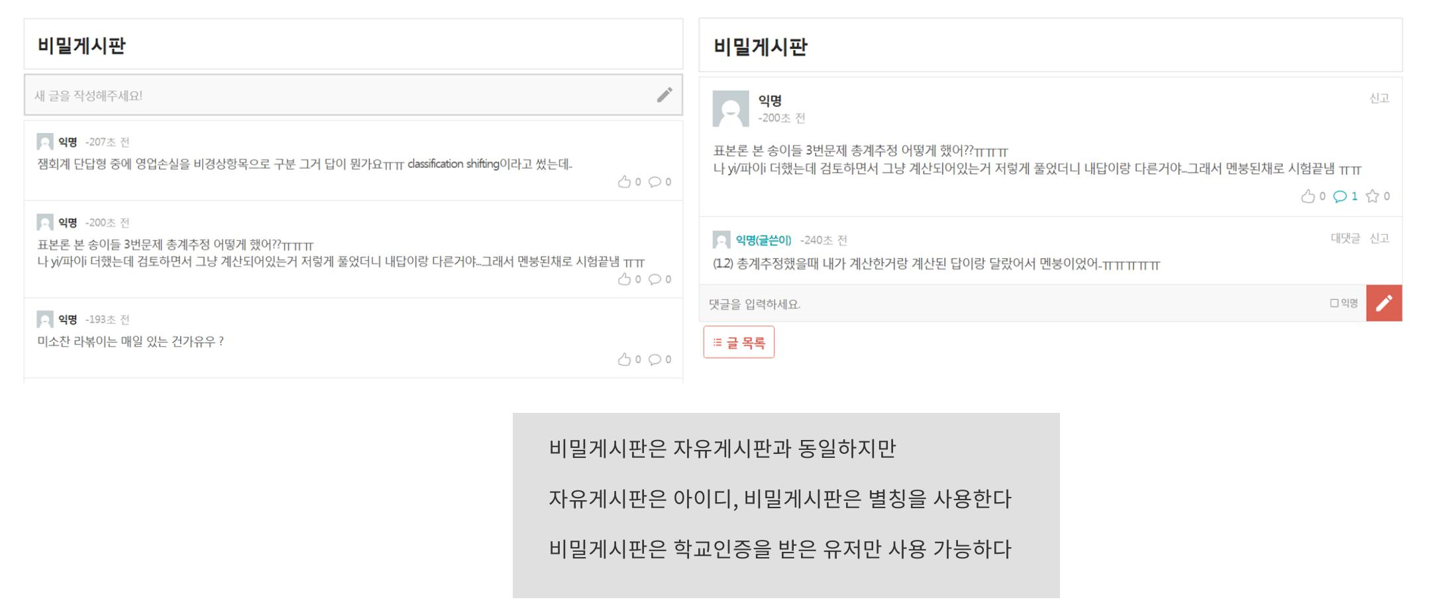
비밀게시판

Slide 13
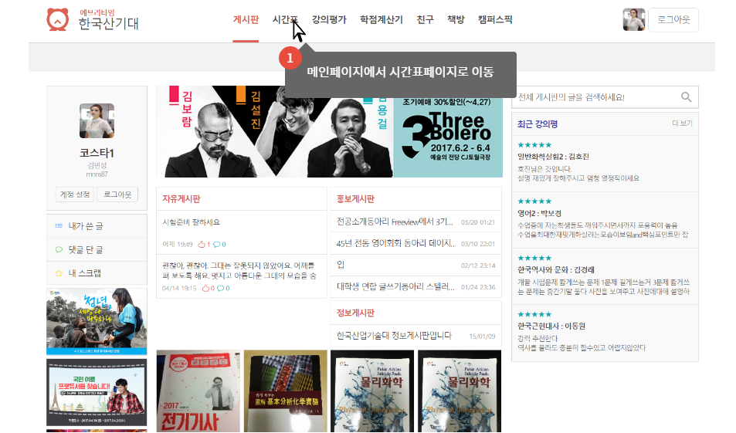
시간표

Slide 14
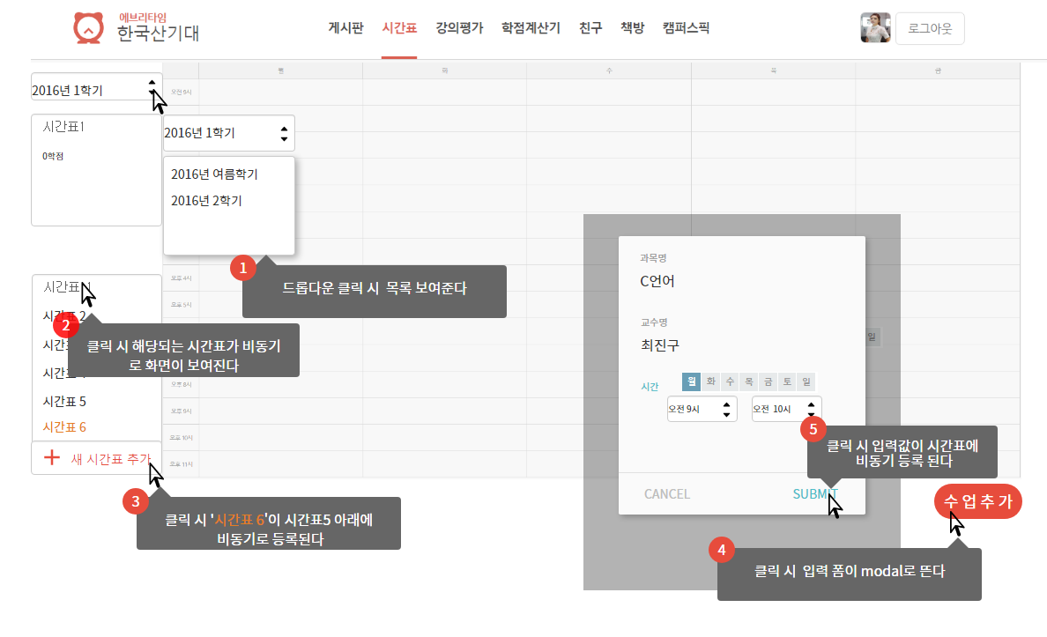
시간표

Slide 15
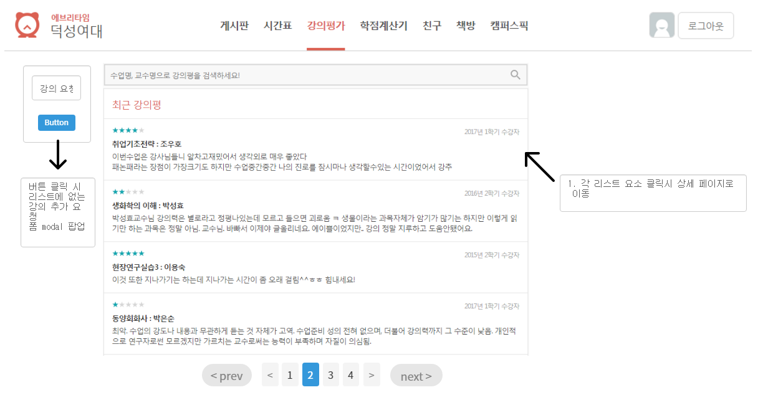
강의평가

Slide 16
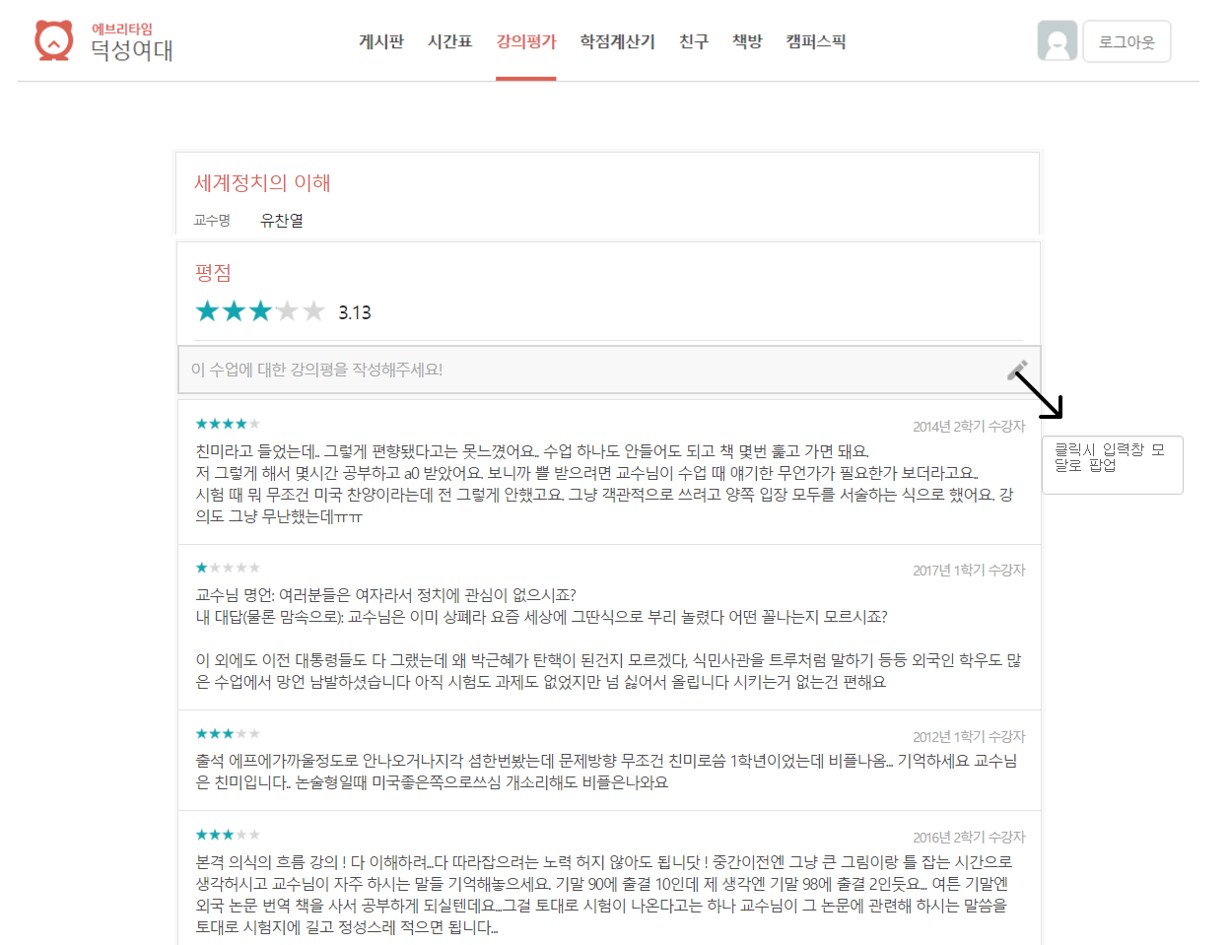
강의평가

Slide 17
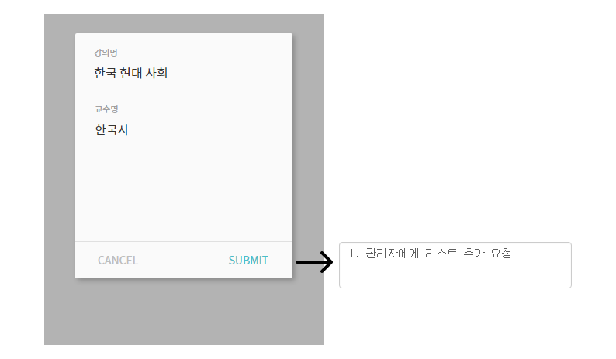
강의평가

Slide 18
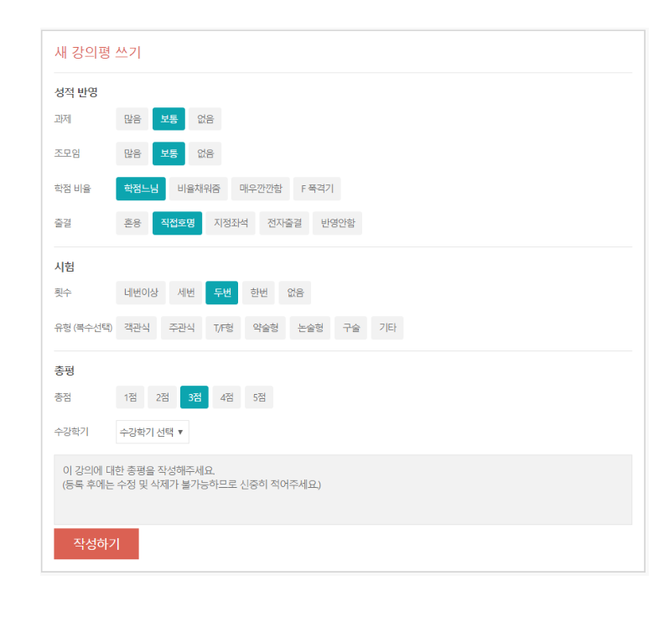
강의평가

Slide 19
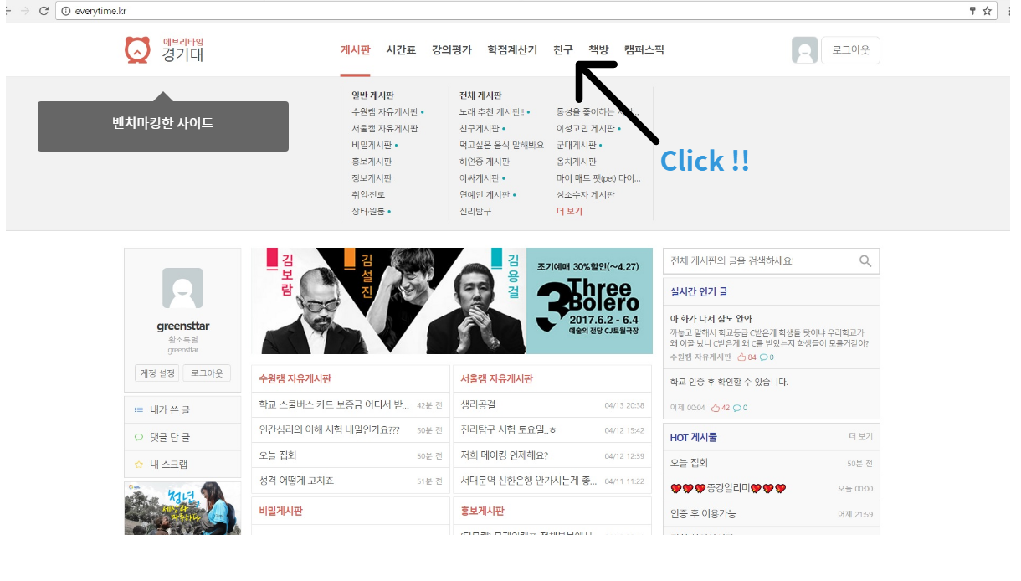
친구

Slide 20
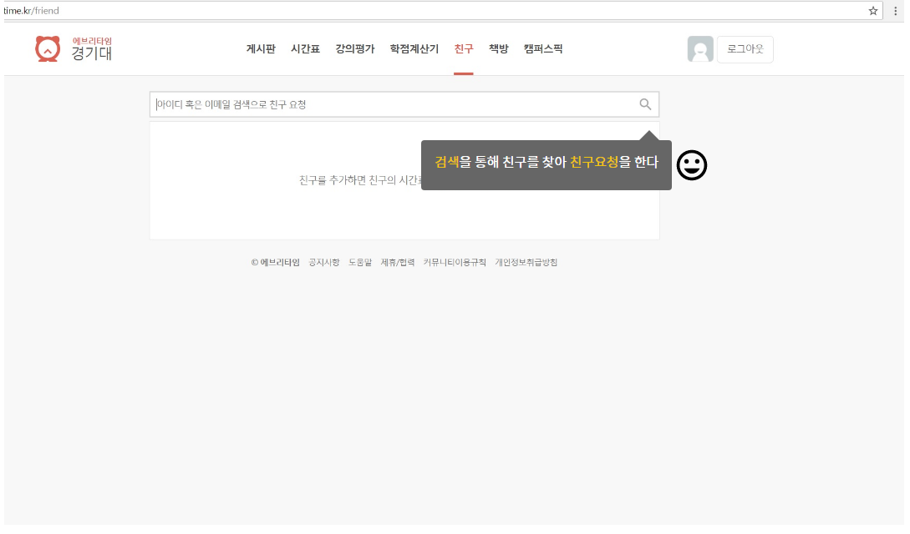
친구

Slide 21
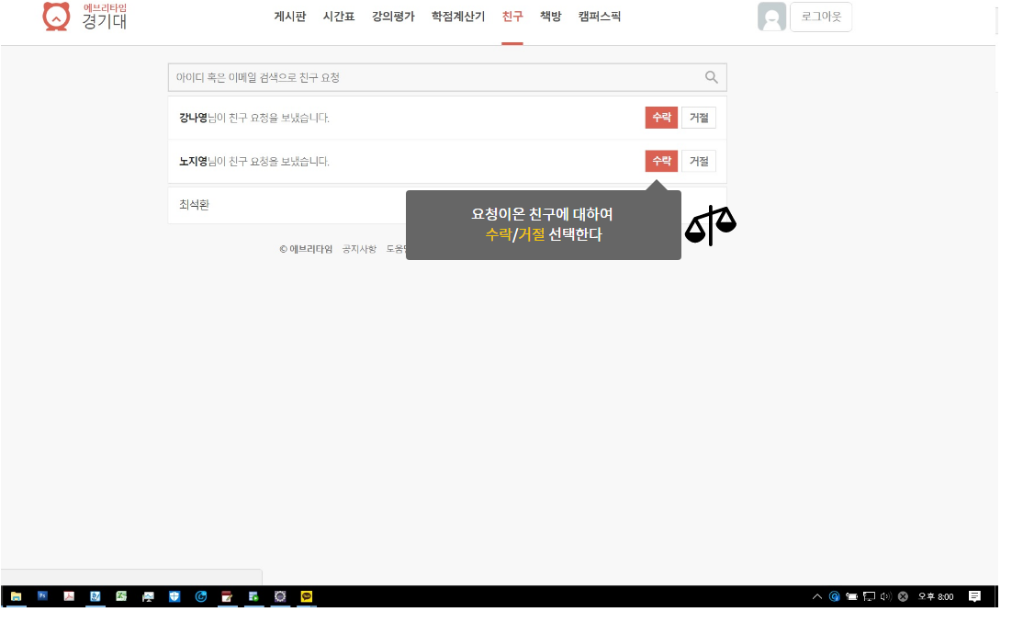
친구

Slide 22
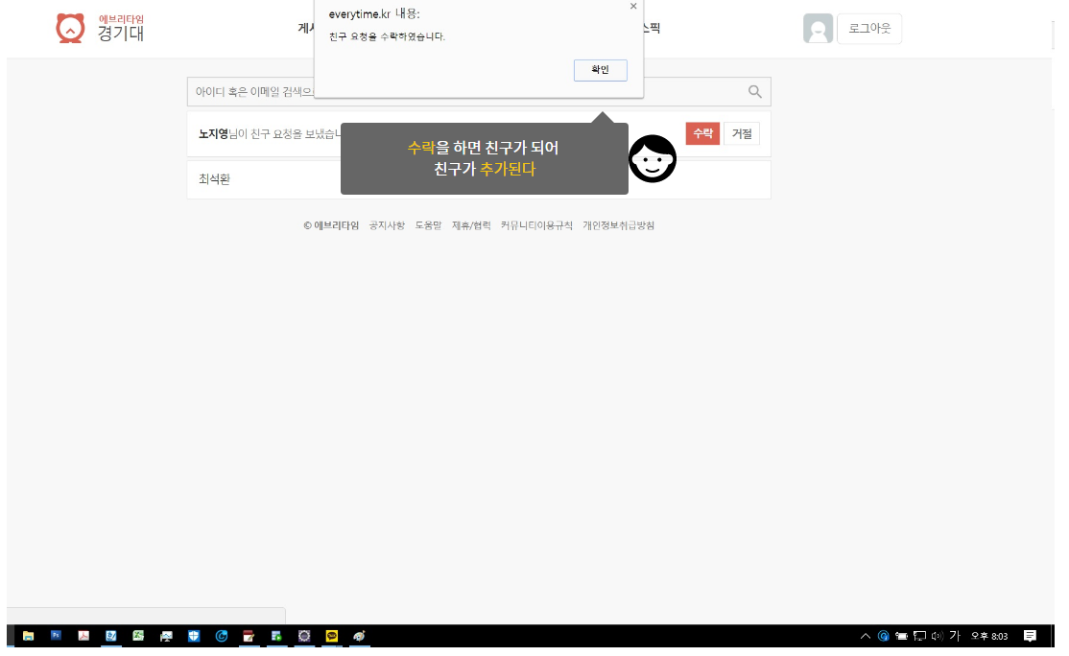
친구

Slide 23
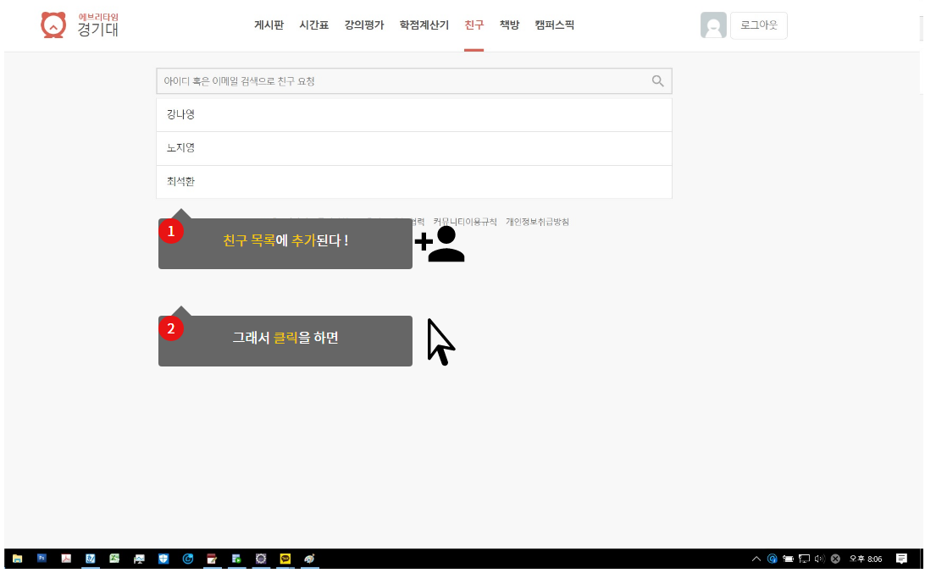
친구

Slide 24
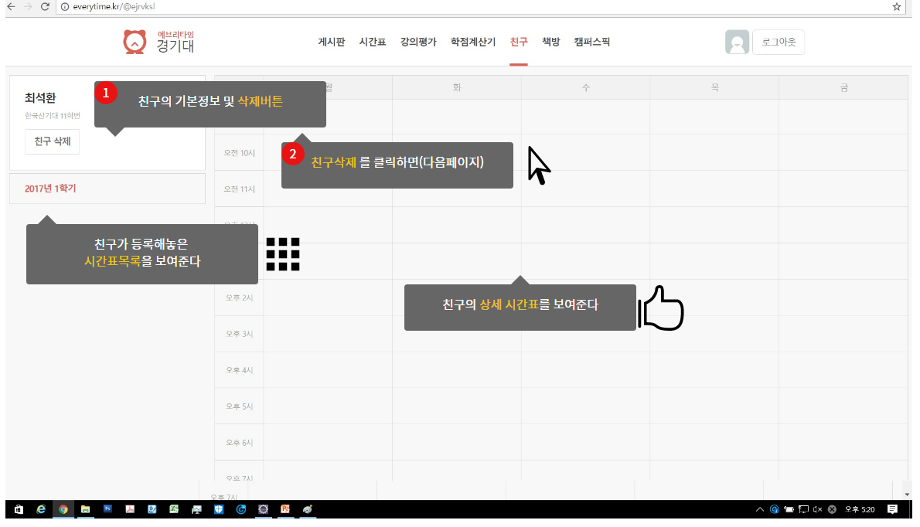
친구

Slide 25
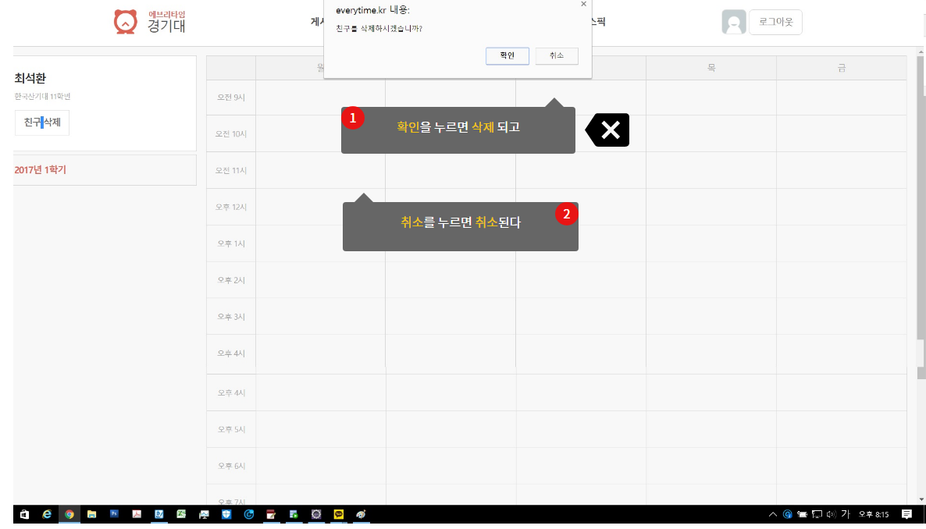
친구

Slide 26
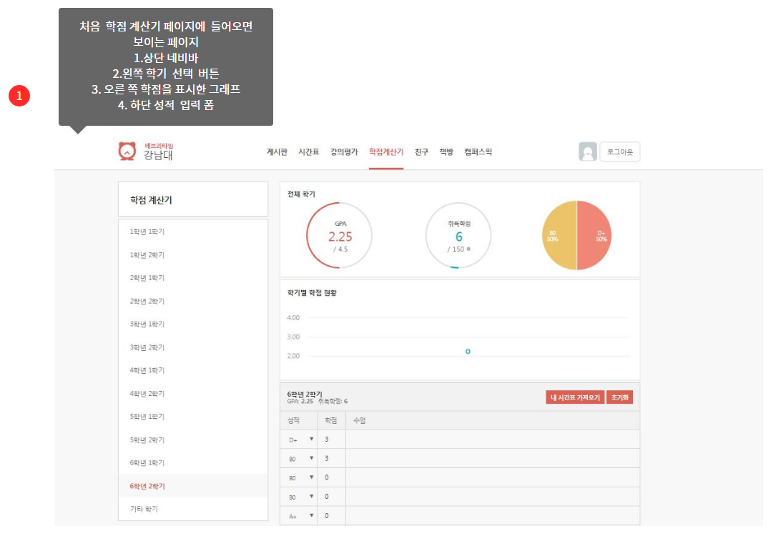
학점관리

Slide 27
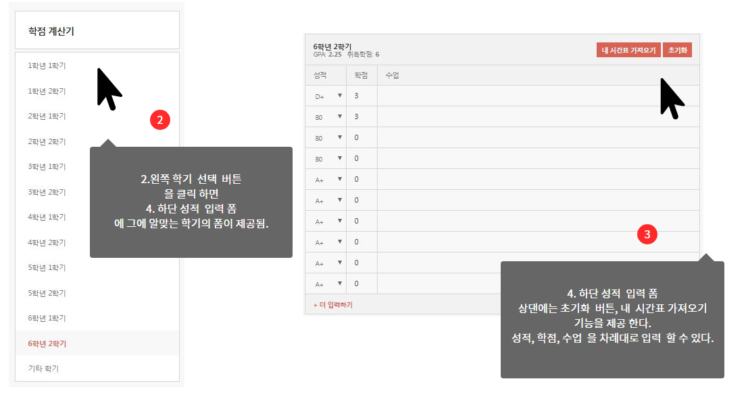
학점관리

Slide 28
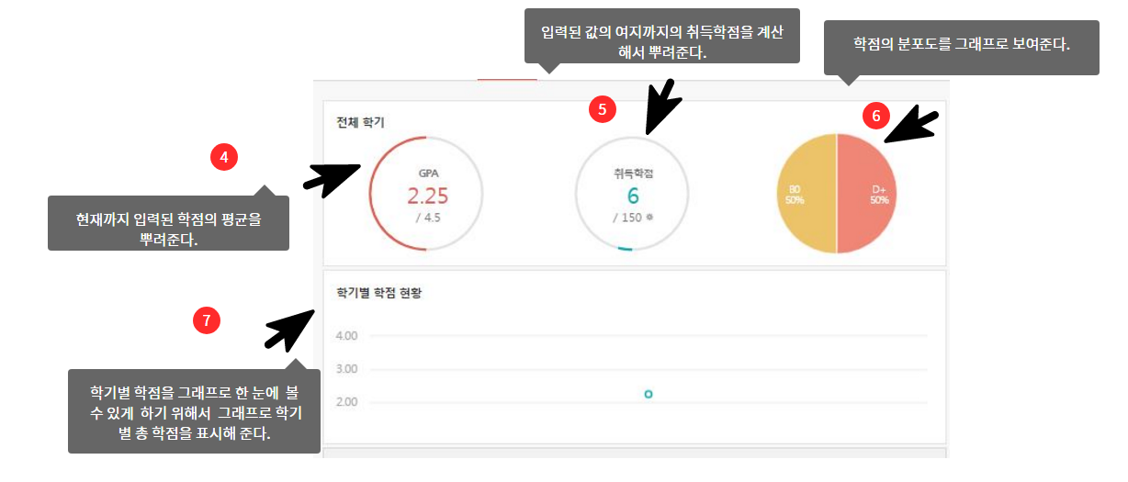
학점관리

Slide 29
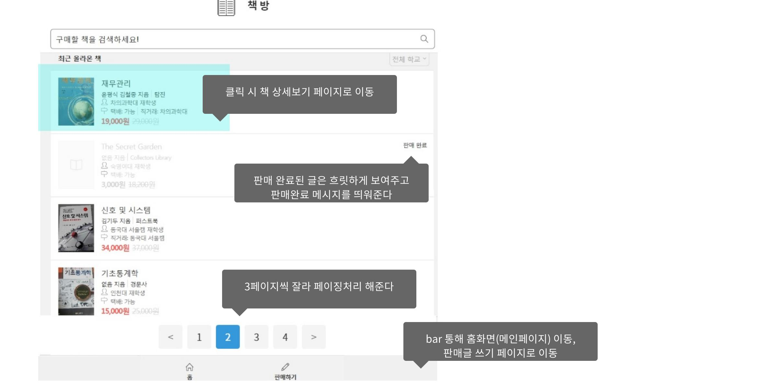
책방

Slide 30
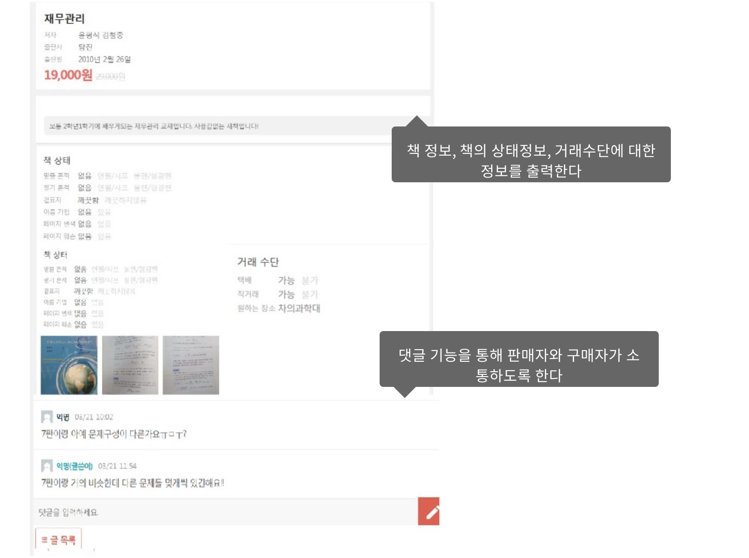
책방

Slide 31
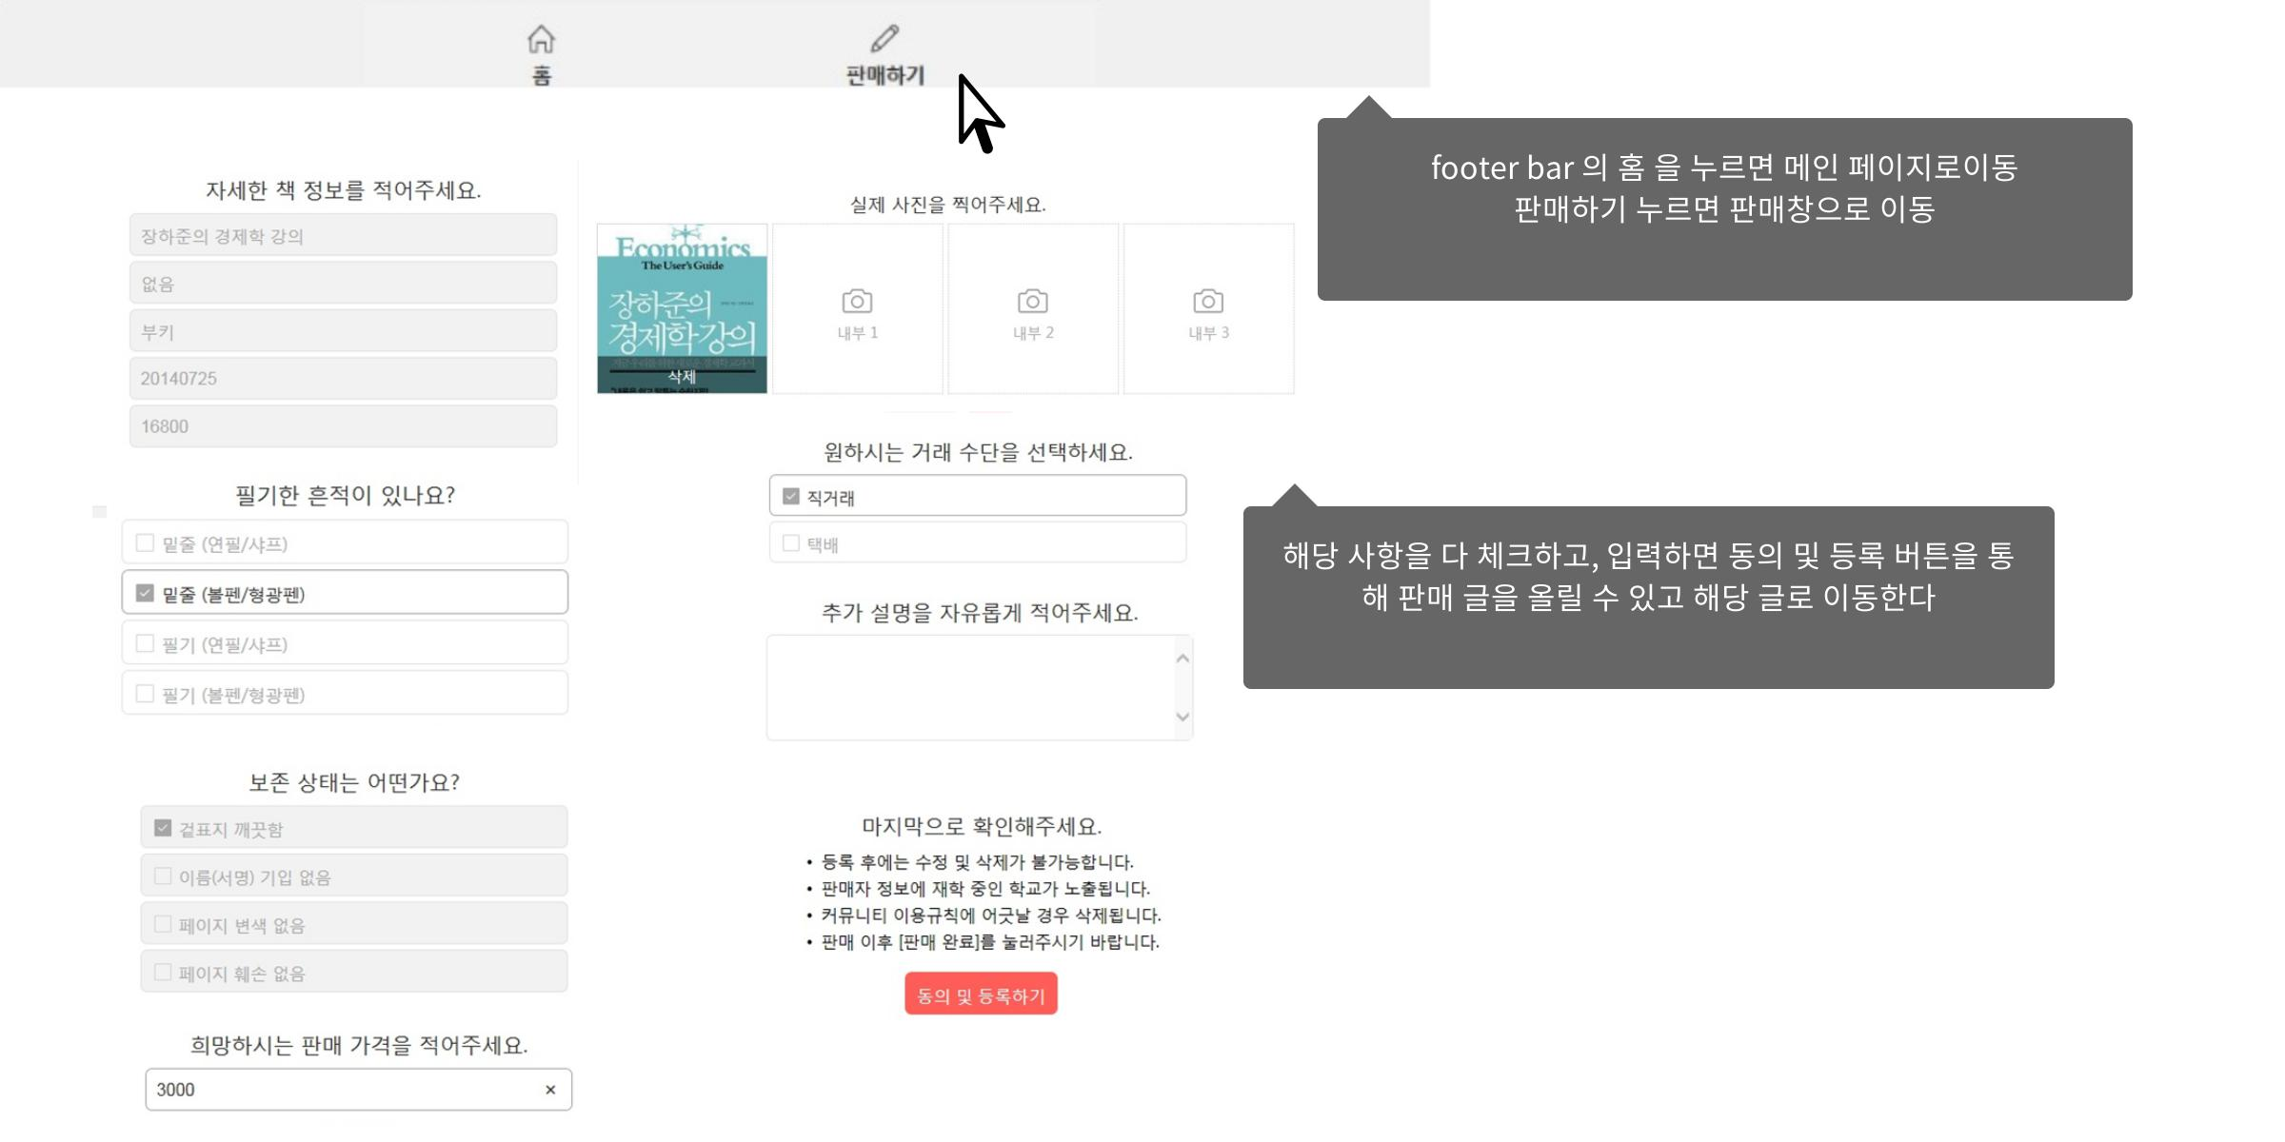
책방

Slide 32
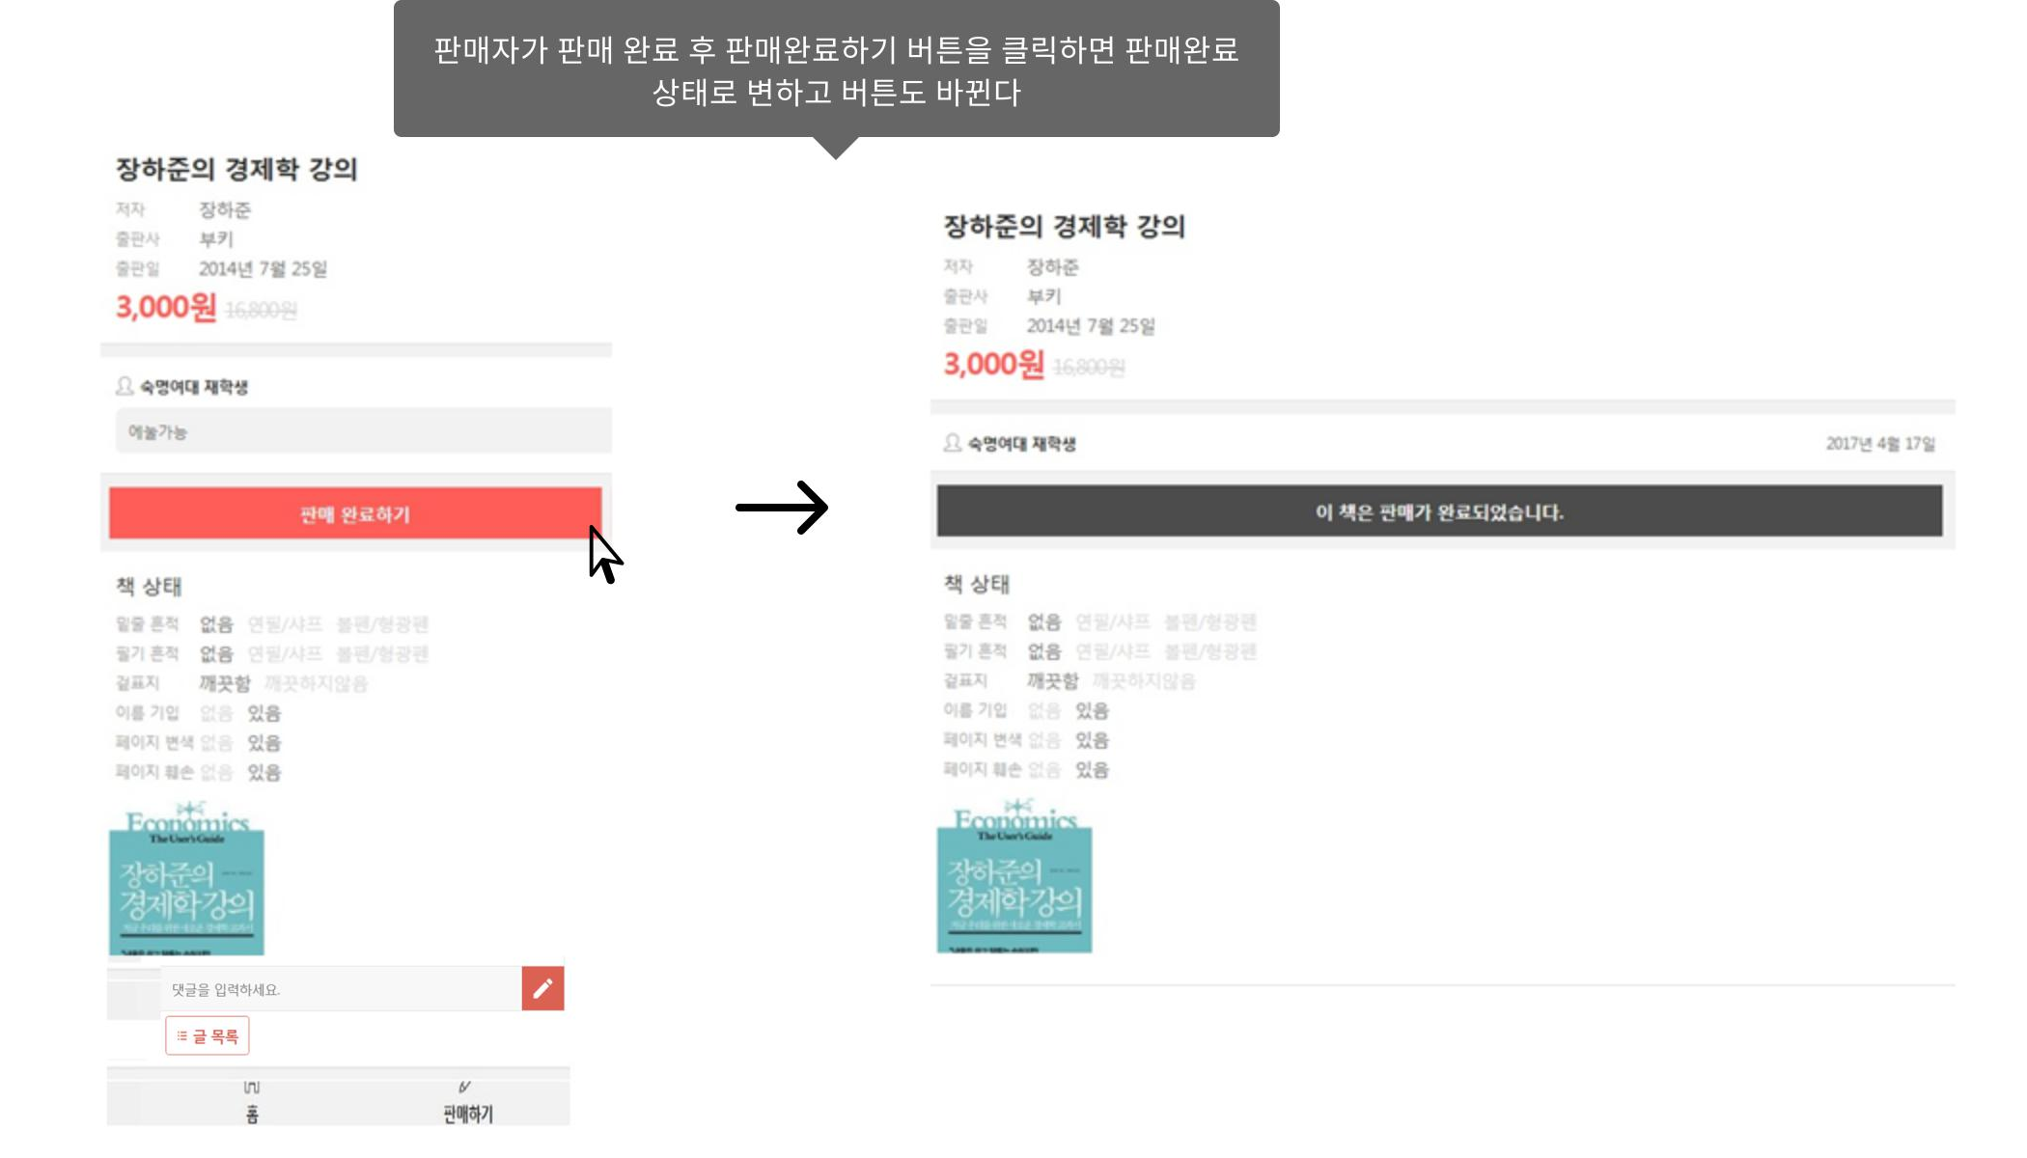
책방

Slide 33
감사합니다

